Slide 1
Lecture 15，Fall 2024/2025 数据库系统实验
Yubao Liu (刘玉葆）
School of Data and Computer Science
Sun Yat-sen University

Slide 2
本节课提纲
实验目的
实验内容
实验示例
练习

Slide 3
实验目的
学会识别锁冲突，学会检查和处理死锁。

Slide 4
实验内容
设计实验造成事务对资源的争夺，分析原因，讨论解决锁争夺的办法。
设计实验制造事务之间的死锁，分析造成死锁的原因。

Slide 5
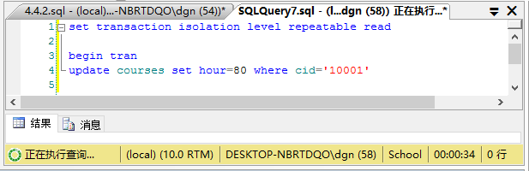
实验示例
1.演示事务对资源的争夺。
Step1：建立一个连接，更新courses表中的database的课时（为了制造锁争夺，更新事务没有提交）。
事务未提交，一直在等待
注：设置repeatable read隔离级别，如果某行在被读取之后由事务进行了修改，则该事务会获取一个用于保护该行的排他锁，并且该排他锁在事务完成之前将一直保持（即不允许其他事务对该行进行读取或者修改）。

Slide 6
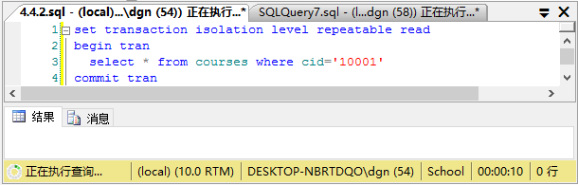
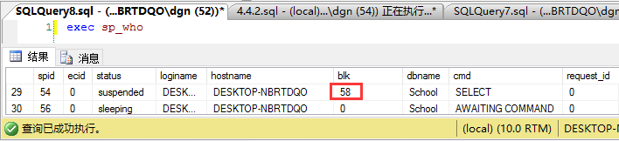
实验示例
Step2：建立第二个连接，执行查询事务，发现被连接1阻塞。
查询被阻塞，一直等待
注：验证进程是否受阻，可通过”exec sp_who”，检查blk列非0值（即阻塞），如下图说明进程54被进程58阻塞。

Slide 7
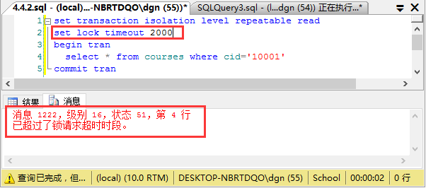
实验示例
为了解决“永久等待”，可通过lock_timeout设置锁定超时时间间隔。超时后，锁定管理器将自动解除锁的争夺。

Slide 8
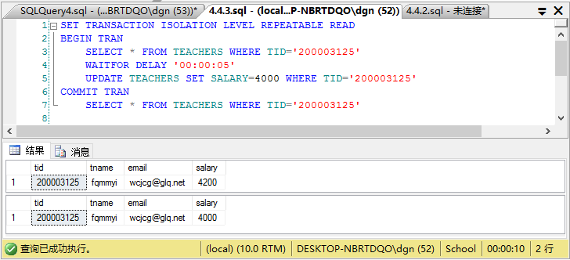
实验示例
2.演示事务间的死锁。
打开两个连接，同时执行下面的代码。可以发现有一个连接可以查询，另一个连接由于死锁，直接停掉了当前程序工作，并回滚之前的事务。
连接1执行成功

Slide 9
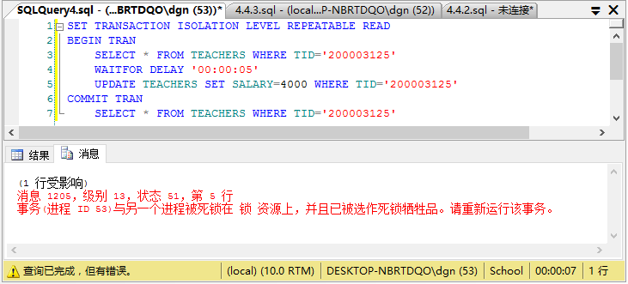
实验示例
连接2由于死锁，报错：
错误代码1205
出现死锁的原因：因为两个连接都通过设置共享锁（shared lock）对同一数据进行查询，并尝试转换为更新锁（update lock），进而到排它锁（exclusive）以完成更新操作。但隔离级别为“可重复读”，在事务完成之前，两个连接不可能释放放共享锁而永远无法更新，因而导致死锁

Slide 10
实验示例
注：
1.当系统发生锁争夺时，如果有事务超时，SQL Sever向用户返回错误号1222，当发生死锁时，如果有牺牲事务，SQL Sever向用户返回错误号1205，在应用时，需要在应用程序中处理锁争夺与死锁，通过在错误处理器中捕获消息1222或1205，然后让应用自动重新提交事务。
2.为了避免死锁，存取资源顺序最好相同。如连接A先存取甲数据库对象，再存取乙数据库对象，如果连接B的存取顺序刚好相反，则有可能发生死锁。

Slide 11
练习
以下练习均在school数据库中students表上进行。
1.在students表上演示锁争夺，通过sp_who查看阻塞的进程。通过设置lock_timeout解除锁争夺。
2.在students表上演示死锁。
3.讨论如何避免死锁以及死锁的处理方法。

